Slide 1
H 板 解説
原案：btk
解法：T.M
解説：btk

Slide 2
問題概要
R*Cのマス目が与えられる
いくつかのマスには穴が空いている

Slide 3
問題概要
幅1,長さ任意長の板で穴を埋める
板同士を重なるように置いてはならない
全部の穴を埋めるのに必要な最小の板の数は？

Slide 4
考察
問題を置き換える
1x1の板を縦向きor横向きで置く
板を置いたらコスト1
縦向きに置いた板が縦向きに並んだら報酬1
横向きに置いた板が横向きに並んだら報酬1
全体でコスト1
コスト1
報酬1
コスト1
報酬1
コスト1
報酬1
コスト1

Slide 5
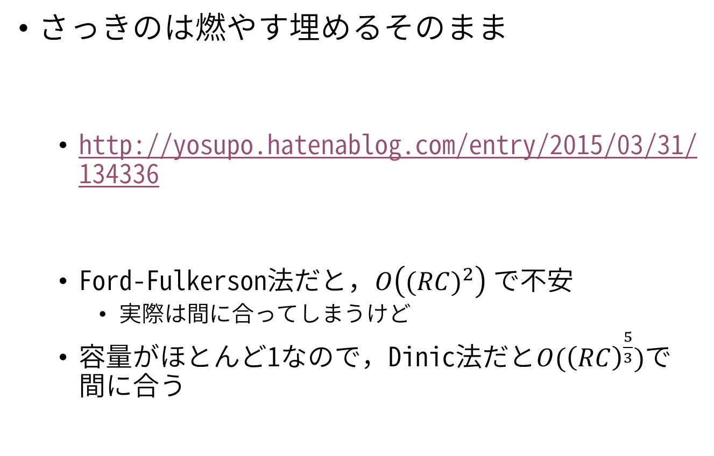
解法
さっきのは燃やす埋めるそのまま
http://yosupo.hatenablog.com/entry/2015/03/31/134336
Ford-Fulkerson法だと，$O\left({(RC)}^{2}\right)$で不安
実際は間に合ってしまうけど
容量がほとんど1なので，Dinic法だと$O({\left(RC\right)}^{\frac{5}{3}})$で 間に合う

Slide 6
統計

